Slide 1
2019-2020 tanév 1. félévében szakmai gyakorlatot teljesítőknek
SZAKMAI GYAKORLATI TÁJÉKOZTATÓ

Slide 2
BEMUTATKOZÁS
Kovács Balázs: tutor, szakmai gyakorlattal kapcsolatos információk, tanácsok
Hargitai Ildikó: kari szervezésű helyek felkutatása, ajánlása
Hamar Edina: FOKSZ szakmai gyakorlat operatív intézése, elektronikus rendszerek, stb.
Schunk Szilvia: nappali, levelező BA, szakmai gyakorlat operatív intézése, elektronikus rendszerek, stb.

Slide 3
A SZAKMAI GYAKORLAT ALAPVETŐ KERETEI
Az üzleti szakokon a tanterv kötelező része az egy félévig tartó szakmai gyakorlat
155 kredit teljesítése után mehet valaki gyakorlatra
A gyakorlatot igazolható és értékelt módon kell teljesíteni,
az ajánlott tanterv szerinti
7. félévben – BA
4. félévben – FOKSZ
(A képzési idő nem rövidülhet előteljesítéssel!)
A záróvizsgára bocsátás feltétele az előírt szakmai gyakorlat teljesítése is.

Slide 4
SZABÁLYZATOK, INFORMÁCIÓK, DOKUMENTUMOK
PTE KTK honlap: a hivatalos szabályzat és jelen anyag
http://portal.ktk.pte.hu/
http://ktk.pte.hu/kepzesek/ba/szakgyak
Hallgatók/Szabályzatok, tájékoztatók
Hallgatók/Alapképzés/ Szakmai gyakorlat
2) Közvetlen:
Tutorok
TO

Slide 5
A GYAKORLATI FÉLÉV IDŐBEOSZTÁSA
A szakmai gyakorlati félév is „szorgalmi-” és vizsga-időszakból áll.
A szorgalmi időszakban 14 hét szakmai gyakorlat teljesítendő. Ebből
(minimum) 12 hét közvetlen a gyakorlat helyén
(maximum) 2 hét szakdolgozat-készítésre:
2+12 vagy 12+2 vagy 14 (nincs rögzítve)
6+(2)+6, 6 és 6 – (41 nap)
Legkorábban a tavaszi vizsgaidőszak után (2020.06.06.) lehet elkezdeni; úgy, hogy a megadott határidőre be lehessen fejezni.

Slide 6
A SZAKMAI GYAKORLAT ALATT ÉS UTÁN
Szakmai tapasztalatszerzés, gyakorlati feladatok megoldása
A szakdolgozat elkészítése a diplomakonzultáció keretében – tárgyként külön teljesítendő
Szakmai gyakorlat tárgyat hallgató veszi fel a 7. félévben (30 kredit)
A gyakorlat véleményezése:
A mentor a hallgatóról – mentori értékelés
A gyakorlat értékelése (TO)
1 – 2 – 3 – 4 – 5

Slide 7
A FOLYAMAT
Saját helyek keresése
Akkreditáció
Együttműködési/kiegészítő megállapodás, fogadónyilatkozat, szerződéskötés stb.
Kari helyekre pályázás, interjúk stb.
Szakmai gyakorlat
Mentori értékelés (szakmai gyakorlati igazolás) leadása
Teljesítés (1-2–3-4-5)

Slide 8
KÉT LEHETŐSÉG
Kari helyekre Neptun pályáztatás (3 hely között a hallgató dönti el a sorrendet)
Hozott szakmai gyakorlat esetében
a cégakkreditációs lapot kitöltés után és
a fogadó nyilatkozat eredeti példányát a TO-n kell leadni.

Slide 9
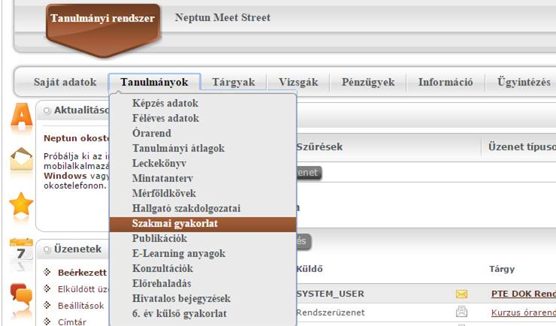

Slide 10
SAJÁT HELYEK KERESÉSÉHEZ KÖTŐDŐ IDŐPONTOK
Akkreditáció
Saját helyek keresése
Akkreditáció
Hozott szakmai gyakorlati helyek akkreditációs lapjának leadása | 2020. március 16.
Hozott szakmai gyakorlati helyek akkreditálása | 2020. április 20.
Sikertelen akkreditáció vagy sikertelen kari helyekre történő pályázás esetén pótlólagos akkreditációs lap leadás | 2020. április 30.

Slide 11
KARI HELYEKRE JELENTKEZÉS
Kari helyekre pályázás, interjúk stb.
A kari szakmai gyakorlati helyek meghirdetése és jelentkezés | 2020. március 2. – 2020. április 6.
A kari szakmai gyakorlati helyekre jelentkezés leadási határideje | 2020. április 6.
Interjú a gyakorlati helyeken (opcionális) | 2020. április 6. | 2020. április 10.
A kari szakmai gyakorlati helyek elosztása |  | 2020. május 4.

Slide 12
SZERZŐDÉSKÖTÉS
Saját helyek keresése
Akkreditáció
Együttműködési/kiegészítő megállapodás, fogadónyilatkozat, szerződéskötés stb.
Kari helyekre pályázás, interjúk stb.
Együttműködési megállapodás és egyéb dokumentumok leadása |  | 2020. május 11.

Slide 13
SZAKMAI GYAKORLATI IDŐ
Szakmai gyakorlat
Szakmai gyakorlat
 | -tól | - ig
Szakmai gyakorlat | 2020. június 11. | 2020. november 4. (2020. október 31.)

Slide 14
ÉRTÉKELÉS
Mentori értékelés (szakmai gyakorlati igazolás) leadása
Teljesítés (1-2–3-4-5)
Mentori értékelés leadása | 2020. november 4.
Szakmai gyakorlat értékelése, Neptun rögzítés | 2020. november 11.

Slide 15
KONZULTÁCIÓ A GYAKORLAT ALATT
Szakdolgozati konzultáció
konzulens!
Szakmai gyakorlati konzultáció
tutor!
Adminisztratív, ügymeneti kérdések
TO munkatársai
Céges problémák
tutor, illetve Hargitai Ildikó

Slide 16
DOKUMENTUMOK
Lásd a szabályzat mellékleteit!

Slide 17
KÉRDÉSEK?

